Slide 1
Théorie de l’attachement :
un autre regard dans les troubles des apprentissages
Dr N. Decaux-Ferré, pédiatre
Association Ti Liammou
Journée CRTLA 06 octobre 2023

Slide 2
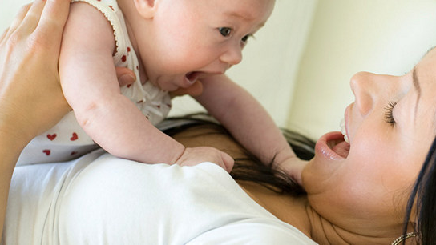
Un paradigme :
Bowlby (1907-1990)
Théorie attachement = théorie biopsychosociale
Un autre regard porté sur les premières années
de vie
Active tout au long de la vie
L’attachement selon Bowlby :
Rechercher la proximité et la protection
Du plus vulnérable vers celui qui va protéger

Slide 3
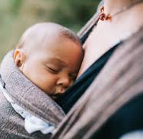
Caractéristiques d’une relation d’attachement :
Lien persistant
Avec une figure spécifique
Recherche de sécurité / réconfort auprès de cette personne
Perturbation si séparation involontaire
Relation asymétrique, basée sur dépendance de enfant envers personne responsable de lui

Slide 4
Le bébé est immature : ne peut se développer seul
L’attachement : un lien vital
Un méta-besoin = le besoin de sécurité
Nouer une relation d’attachement à un + âgé = objectif de la 1ère année
Pour :
Protection physiologique
Régulation psychologique
Equilibre émotionnel
Réguler stress, peur
Survie de l’espèce

Slide 5
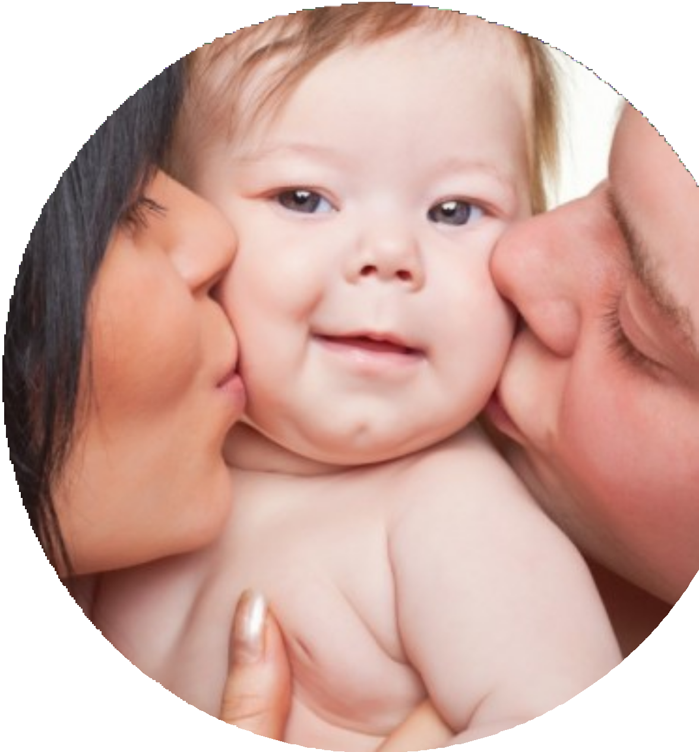
Le besoin d’attachement : un besoin inné
Tous les bébés humains recherchent la proximité de figures humaines dans leur environnement immédiat, en cas de détresse
Orientation vers quelques figures repérées comme familières
= les figures d’attachement
Répertoire de comportements innés
Signaux activateurs et extincteurs spécifiques
Interactions bébé-FA Organisation progressive de représentations de soi et des autres
Organisation progressive de représentations à partir des interactions bébé-FA (réponses)

Slide 6
Les figures d’attachement :
Figure d’attachement : toute personne qui répond aux signaux de l’enfant
Figures d’attachement primaires : ceux qui élèvent l’enfant = mère, père, substitut parental
Chaque figure d’attachement « primaire » se constitue dans les 9 premiers mois de la vie
Figure d’attachement principale : celle qui répond le plus souvent dans les soins de routine les premiers mois de vie
Chaque FA est spécifique, irremplaçable et non interchangeable
Essentiel d’avoir plusieurs FA (FA secondaires) en cas de défaillance de la première. Pas de concurrence. En avoir au moins une disponible
Evolution en fonction des expériences
En cas stress intense : préférence pour FA primaire

Slide 7
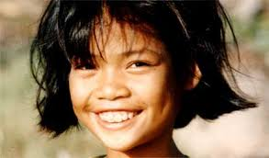
Comportements d’attachement : (activation du système d’attachement)
En situation de stress ou de danger (propre à chacun / fonction tempérament de enfant, âge,… / stress interne ou externe), l’enfant va développer des comportements pour maintenir la proximité avec l’adulte
But : assurer sa survie et sa sécurité lors de l’exploration de son environnement
Selon l’intensité du stress et donc du besoin de proximité, signaux différents :
Sourires, vocalisations, regards
Succion
Comportements d’approche et de poursuite pour la proximité avec l’adulte
Cris, pleurs pour amener le caregiver à l’enfant

Slide 8
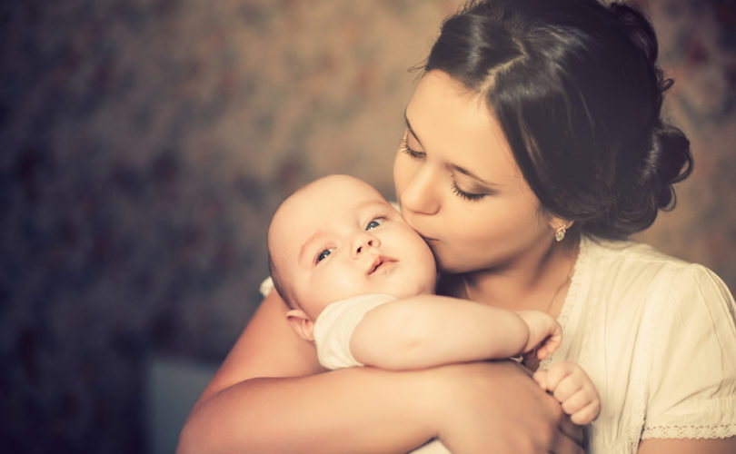
Qu’est-ce que le caregiving dans la théorie de l’attachement?
Système motivationnel en miroir du système d’attachement, biologiquement inscrit
Une des dimensions des soins parentaux. Objectif = maintenir une protection avec le bébé afin de répondre à ses besoins quand détresse
Désactivation du système quand adulte perçoit que enfant réconforté
Adulte doit être sensible, accessible, disponible = base sécurité
(« mère suffisamment bonne » Winnicott)
Répondre aux besoins d’attachement et d’exploration :
Par le partage émotionnel, la consolation et le soutien / rejoindre, consoler, bercer, retenir / prendre soin de
En fournissant des solutions au problème ou en aidant l’enfant à trouver des solutions au problème : capacité réflexive
De manière stable, prévisible et cohérente
De manière adéquate ou avec correction
Sans effrayer, sans anticiper
Même sous conditions de stress

Slide 9
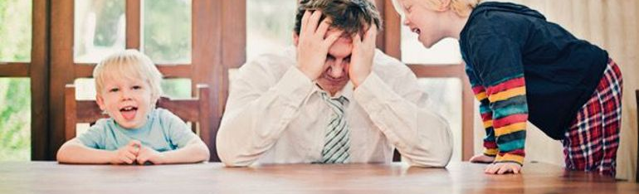
Facteurs jouant sur le caregiving :
Psychopathologie parentale : dépression…
Stress familial : chômage, maladie, précarité, deuil…
Fonctionnement du couple
Culture et puériculture : l’enfant est un ETRE CULTUREL, porteur d’un bagage
Sensibilité au stress de adulte, capacités à réguler le stress
Facteurs liés au bébé : grossesse, accouchement, postpartum, prématurité…
Réseau social
Pression d’une parentalité positive poussée à extrême / culte de la performance
Charge mentale…

Slide 10
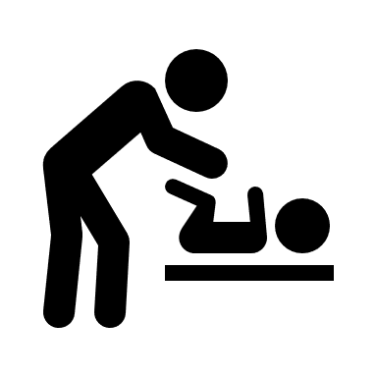
3 systèmes motivationnels :
Stimulus alarmant ou état de stress chez enfant
Enfant :
système d'attachement activé
Comportements
rapprochement / recherche proximité
Adulte ou caregiver : système care giving activé
Proximité réconfort / protection : caregiving
Enfant :
système d'attachement éteint
Exploration possible

Slide 11
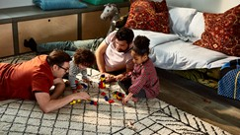
Système attachement / Système alerte
(prédominant les premières années)
Système exploration
Pour la survie
Explorations interne et externe
3 systèmes motivationnels :
entre équilibre et compétition
Système caregiving

Slide 12
Pour illustrer :
Film Harlow Monkeys : https://www.youtube.com/watch?v=OrNBEhzjg8I

Slide 13
La construction du lien d’attachement :
Phase I : 0 à 2-3 mois = orientation et signaux
Divers signaux : pleurer, tourner la tête, suivre des yeux… et arrêter de pleurer au son d’une voix ou en présence d’un visage connu
Pas de préférence marquée pour une figure d ’attachement / préférence pour les humains
Des interactions répétées favorisant la régulation et les apprentissages
Phase II : 2-3 mois à 7- 9 mois = discrimination
Augmentation de la discrimination des caregivers les plus présents
Phase III : de 7-9 mois à 3 ans lien d’attachement constitué
Développement psychomoteur permettant l’exploration de l’environnement et de l’entourage
Réponses sociales = sourire-réponse
Balance dynamique entre attachement et exploration
Base de sécurité : utiliser la FA comme une base pour explorer
Validation des répétitions
Havre de sécurité : se tourner vers la FA pour chercher confort et soutien
Des préférences nettes et des ébauches de comportements d’attachement

Slide 14
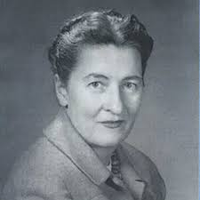
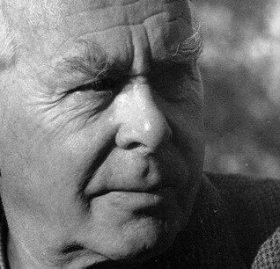
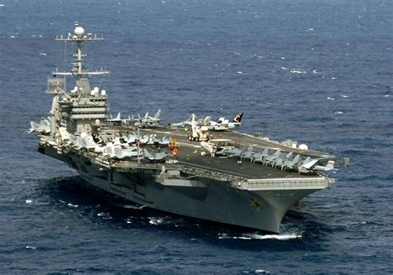
Construction d’une base de sécurité (Ainsworth 1978 ; Bowlby 1982) :
Concept au coeur de la théorie
Le bébé expérimente la figure d’attachement comme un havre de sécurité et une base de sécurité
L’enfant construit des représentations de soi et des autres
Cela va amener à « une feuille de route »
Si ----- alors --- telles attitudes chez les adultes

Slide 15
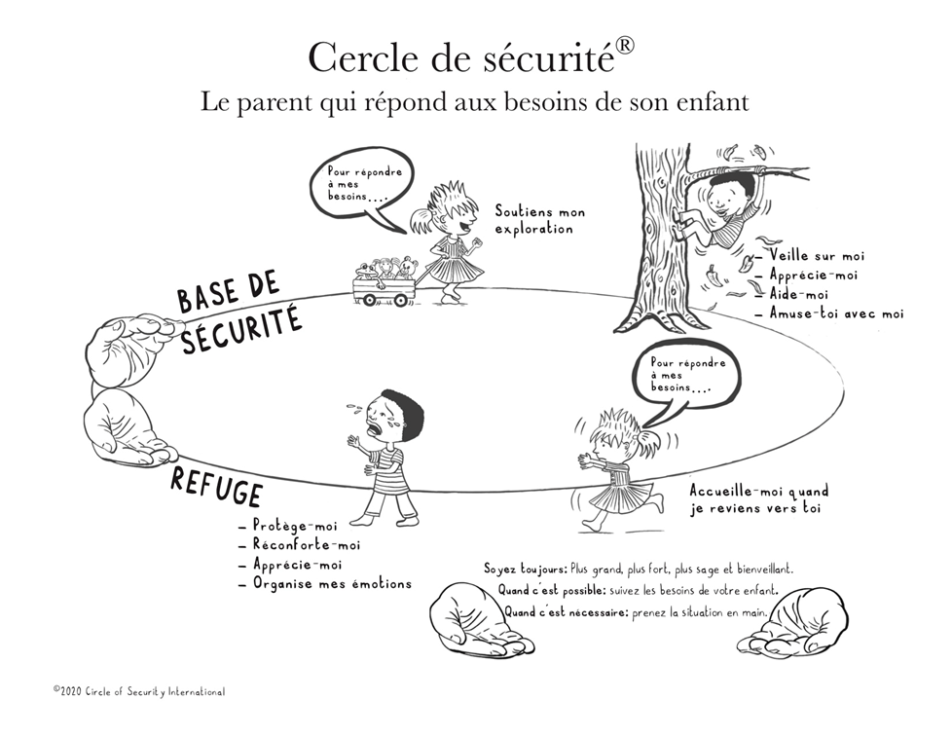
Le cercle de sécurité : l’attachement va servir l’autonomie!

Slide 16
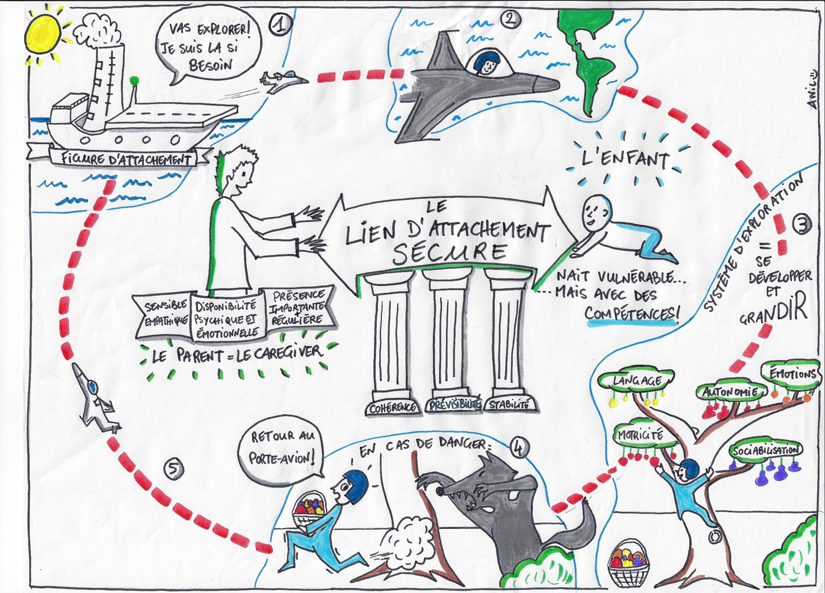
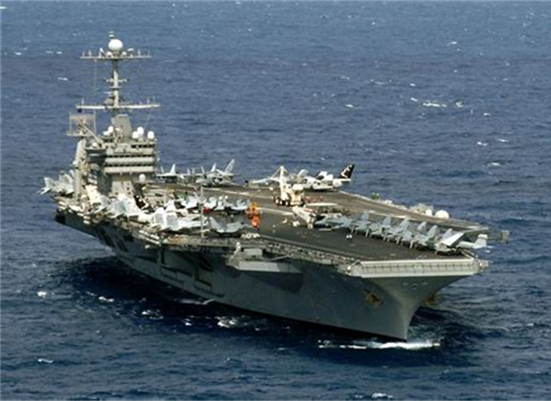
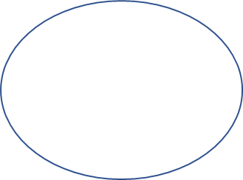
Cercle de sécurité :
Base de sécurité
Havre de sécurité :
protection
réconfort
organisation des sentiments
= enfant
Besoin de surveillance et d’aide
Soutien de l’exploration

Slide 17
Modèles internes opérants = stratégies attachement : (construction les 3 premières années)
Infos perçues par enfant de son environnement, de ses expériences et réponses qu’il obtient de adulte amènent « feuille de route » = tours de piste de l’avion-enfant, danse de l’attachement = MIO
L’enfant sait alors s’il peut compter sur autres, si est rassuré en cas danger, s’il peut avoir confiance en adulte
ou doit développer stratégies pour faire face à son environnement
En fct interactions et leur répétition, construction d’un modèle de ces interactions et de leur qualité
Cela conduit enfant à développer une image de soi et de l’autre, avec anticipation de la relation avec autrui et influence sur son comportement dans la relation

Slide 18
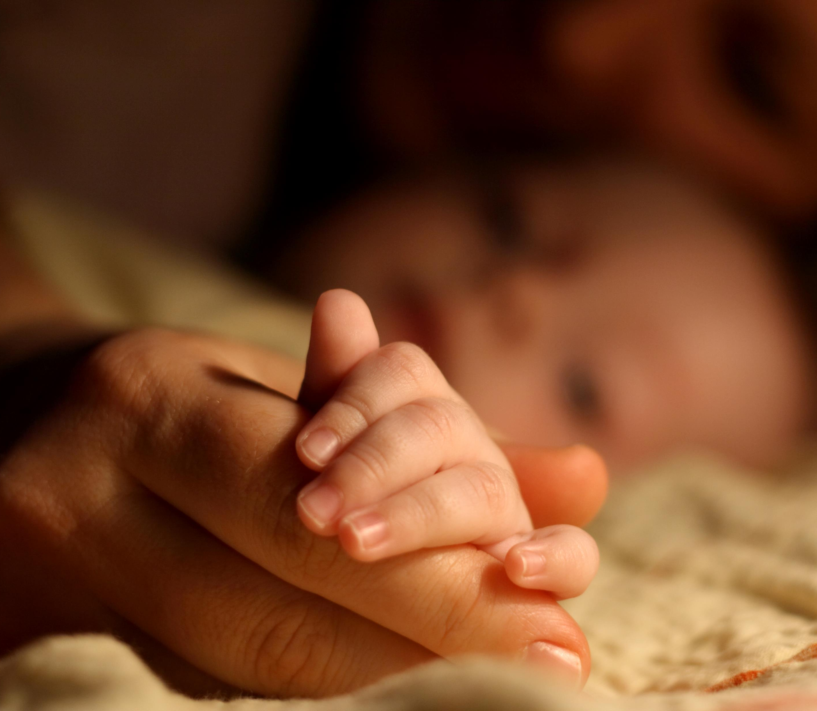
Stratégies d’attachement :
Sécure ou primaire :
Parent répond au moins dans 50 % tps de façon sécure
Porte-avion dispo physiquement et psychiquement / porte-avion constant, stable, prévisible, ajusté…
Des ratés mais restauration possible!!
60 % dans la population générale
Stratégie insécure ou secondaire :
Organisation défensive et cristallisation
Stratégie la moins coûteuse pour l’enfant
Porte-avion pas dispo
40 % dans la population générale

Slide 19
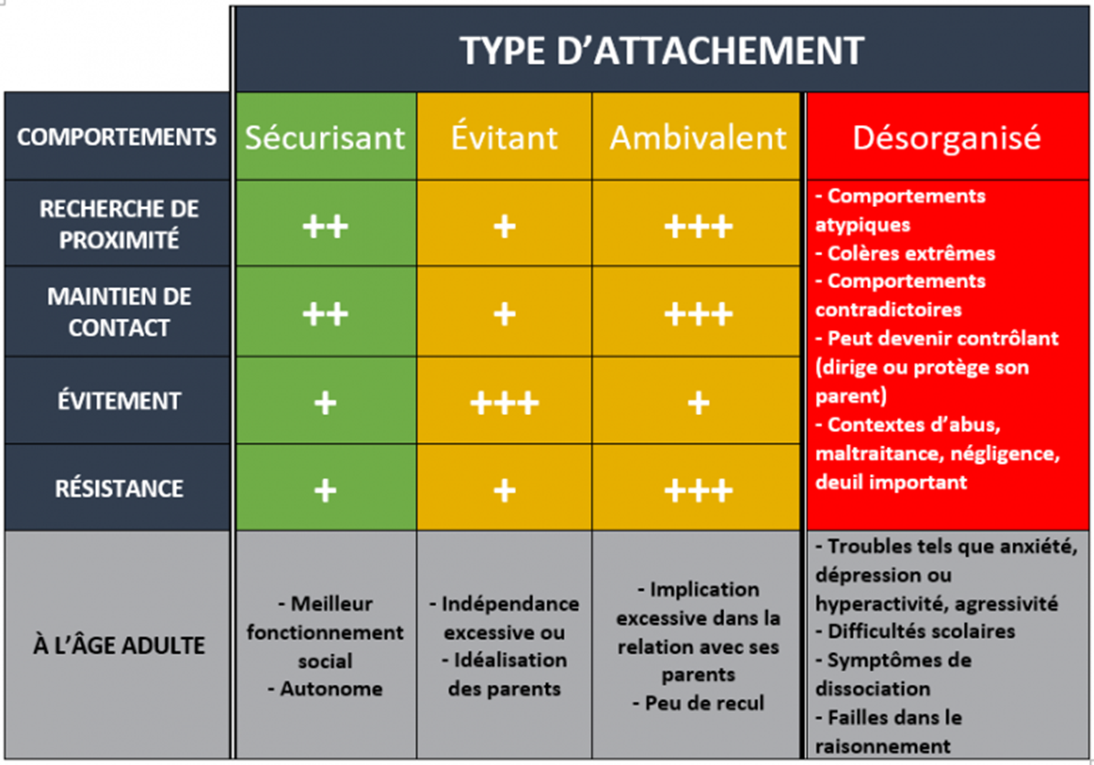

Slide 21
Feuilles de route ou MIO
Attachements désorganisés
90% enfants ASE
Attachements organisés :
Attachement sécure
Attachement insécure
Ambivalent résistant
Evitant
Pas une pathologie mais plus de vulnérabilités
(deuil, séparation… vécus difficilement par ex )
Parent non menaçant
FA active système attachement enfant au lieu le désactiver
(désorganisation pdt 5-6 ans puis…)
psychopathologies possibles
(addictions, schizophrénie, tbs humeur…)
Troubles de l’attachement :
pathologies sévères, fqts chez enfants de l’ASE

Slide 22
Observation clinique de l’enfant et du parent Observation du contexte
Quand l’enfant sollicite-t-il le contact? Comportement de l’enfant face au stress?
Comment réagit l’ enfant face aux émotions?
Comment l’enfant explore-t-il?
Comment réagit le parent?
Comment le parent accompagne les émotions?
Comment le parent accompagne l’exploration?

Slide 23
Léonard, 4 ans
1er enfant
Mère travaille à l’internationale, père sportif de haut niveau
Déplacements fréquents du père et de la mère sur plusieurs jours
Mange bien
Sommeil perturbé, mieux depuis chir des végétations en fév 2022 + Flixotide
Emotions fortes à l’école notamment quand n’arrive pas une consigne, peut taper ses camarades. La maîtresse du lundi et mardi dit qu’il ne reste pas en place et ne finit jamais le travail demandé
Tape et crie à la maison quand est frustré, se roule par terre
Le père trouve un réconfort dans les jeux vidéos quand il y a conflit avec Léon
Grands-parents ne veulent plus le garder

Slide 24
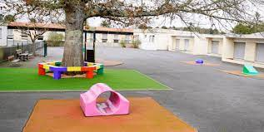
Nour, 2 ans et 7 mois
2ème enfant
Aînée a 4 ans ½ (cardiopathie, suivi encore important)
RGO et torticolis congénital la première année, frénectomie, allaitement, dort sur sa maman les 6 premiers mois de vie
Pleurs massifs, en voiture, la nuit…
Débute école en septembre dernier
Aggravation des réveils nocturnes
Pleurs importants notamment à l’école. Très curieuse dit sa maîtresse
Langage très élaboré lors de la consultation, motricité globale et manipulation fine ++

Slide 25
Anaëlle, 5 ans
1er enfant, naissance à 34 SA
Père travaille beaucoup, mère investie dans des associations, aide de deux jeunes filles le soir et une grand-mère alternativement dans la semaine
Déménagements à 2 ans et à 4 ans (travail de Mr)
Sommeil : RAS
Alimentation : RAS
A la maison : colères importantes, intolérance à frustration, parle beaucoup à table « pour ne rien dire » dit la maman, la maman ne comprend pas les colères, est saturée, n’a plus envie de passer des moments avec sa fille car cela finit toujours en conflit
A école : la maîtresse dit que Anaïs parle beaucoup, a dû mal à rester concentrée, bouge beaucoup en classe

Slide 26
L’enfant est-il en sécurité? Le parent est-il en sécurité?
Quand l’enfant sollicite-t-il le contact? Comportement de l’enfant face au stress?
Comment réagit l’ enfant face aux émotions négatives?
Comment l’enfant explore-t-il?
Comment réagit le parent?
Comment le parent accompagne les émotions?
Comment le parent accompagne l’exploration?

Slide 28
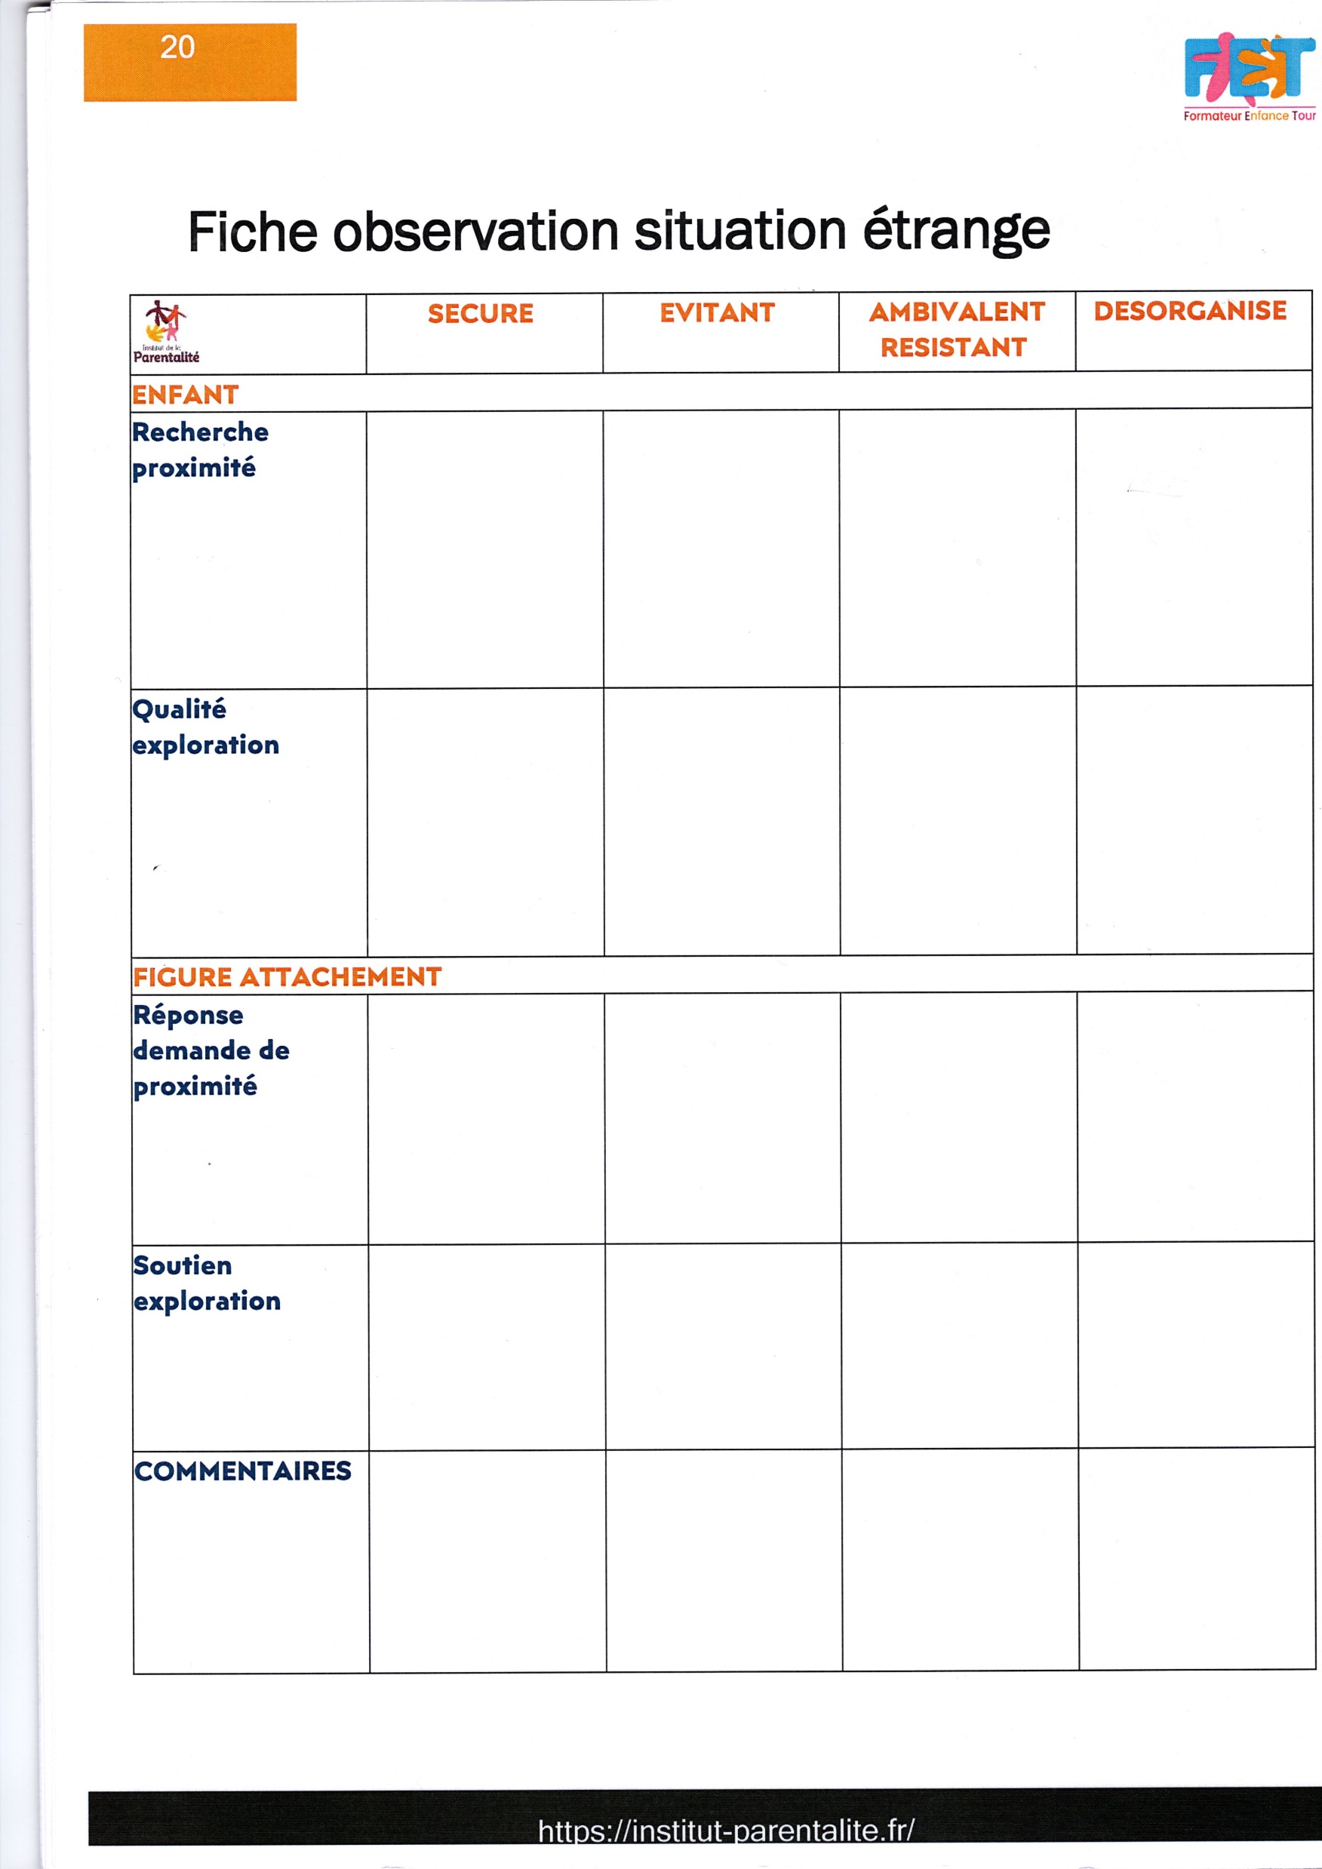

Slide 29
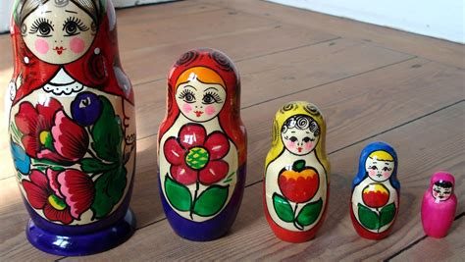
En conclusion :
Un pas de côté, des lunettes différentes
Sécuriser l’enfant
Soutenir de manière sécurisante les parents pour qu’ils soutiennent leur enfant
Soutenir de manière sécurisante les professionnels
Prendre soin de celui qui prend soin : « Caring for the caregiver »
Une chaîne de sécurité

